Slide 1

Thứ hai ngày 14 tháng 11 năm 2022
Tập đọc
Khởi động:
Em đã được học những chủ điểm nào ?
Việt Nam – Tổ quốc em.
Cánh chim hoà bình.
- Con người với thiên nhiên.

Slide 2
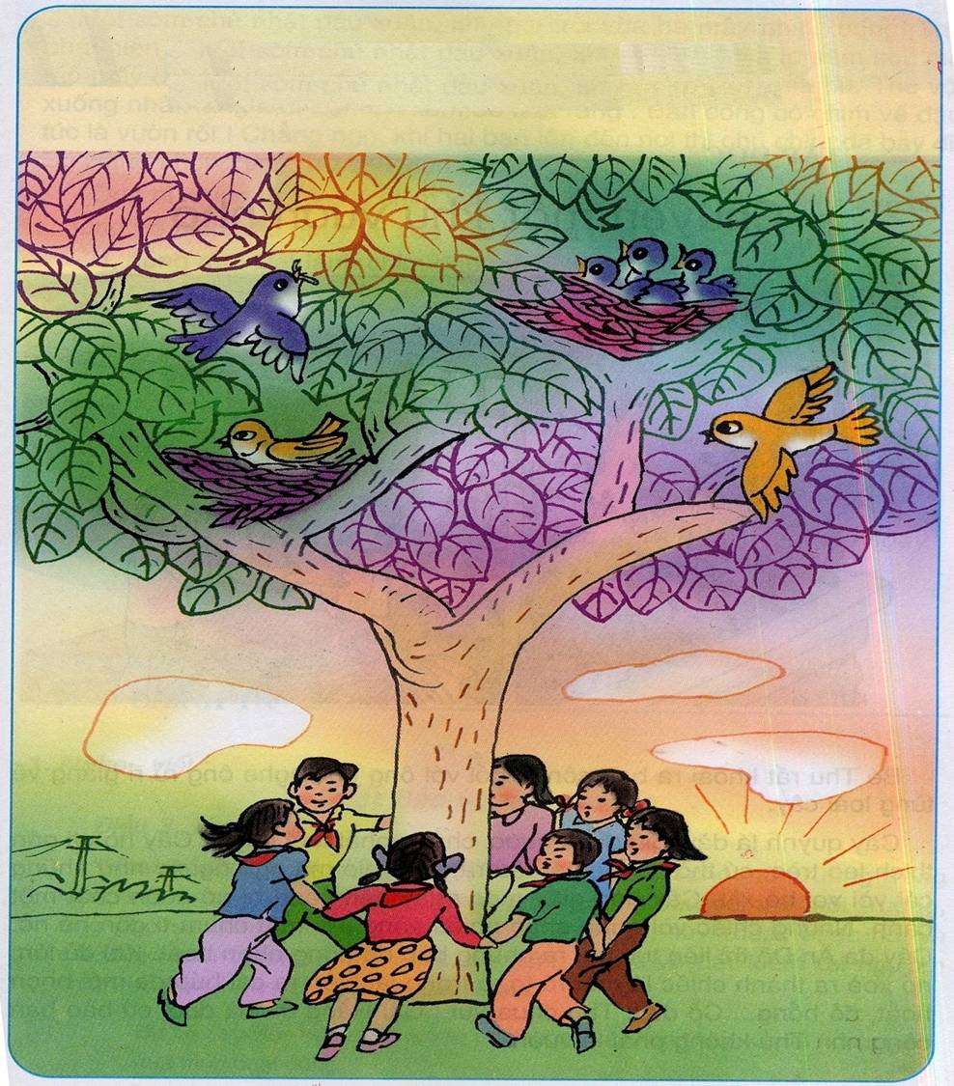
Giữ lấy màu xanh

Slide 3
Tập đọc
Chuyện một khu vườn nhỏ.
( Theo Vân Long)

Slide 4
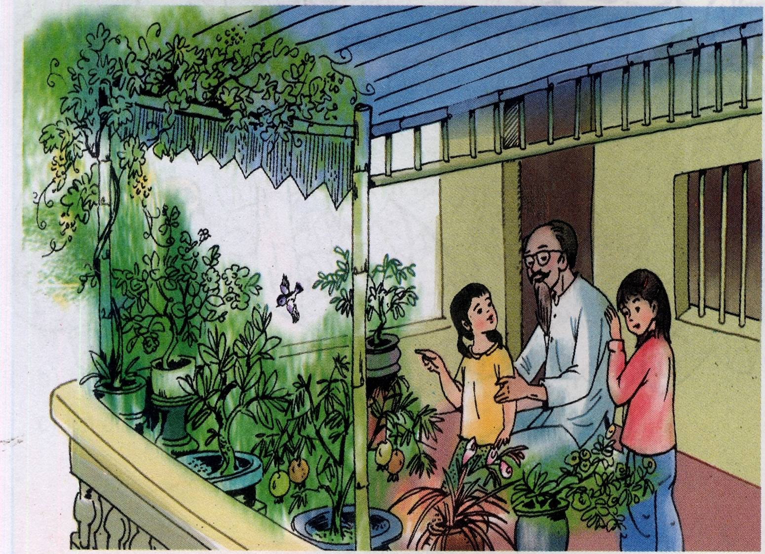
1
Luyện đọc đúng
2
Tìm hiểu bài
3
Luyện đọc diễn cảm

Slide 5
1
Luyện đọc đúng

Slide 6
Chuyện một khu vườn nhỏ
Bé Thu rất khoái ra ban công ngồi với ông nội, nghe ông rủ rỉ giảng về từng loài cây.
Cây quỳnh lá dày, giữ được nước, chẳng phải tưới nhiều. Cây hoa ti gôn thích leo trèo, cứ thò những cái râu ra, theo gió mà ngọ nguậy như những cái vòi voi bé xíu. Cây hoa giấy mọc ngay bên cạnh bị nó cuốn chặt một cành. Những chiếc vòi quấn chắc nhiều vòng, rồi một chùm ti gôn hé nở. Cây đa Ấn Độ thì liên tục bật ra những búp đỏ hồng nhọn hoắt. Khi đủ lớn, nó xòe ra thành chiếc lá nâu rõ to, ở trong lại hiện ra cái búp đa mới nhọn hoắt, đỏ hồng... Có điều Thu chưa vui: Cái Hằng ở nhà dưới cứ bảo ban công nhà Thu không phải là vườn!
Một sớm chủ nhật đầu xuân, khi mặt trời vừa hé mây nhìn xuống, Thu phát hiện ra chú chim lông xanh biếc sà xuống cành lựu. Nó săm soi, mổ mổ mấy con sâu rồi thản nhiên rỉa cánh, hót lên mấy tiếng líu ríu. Thu vội xuống nhà Hằng mời bạn lên xem để biết rằng: Ban công có chim về đậu tức là vườn rồi! Chẳng ngờ, khi hai bạn lên đến nơi thì chú chim đã bay đi. Sợ Hằng không tin, Thu cầu viện ông:
- Ông ơi, đúng là có chú chim vừa đỗ ở đây bắt sâu và hót nữa ông nhỉ!
Ông nó hiền hậu quay lại xoa đầu cả hai đứa:
- Ừ, đúng rồi! Đất lành chim đậu, có gì lạ đâu hả cháu?
Theo VÂN LONG

Slide 7
Bài được chia thành 3 đoạn:
- Đoạn 1: Câu mở đầu.
- Đoạn 2: Từ “Cây quỳnh lá dày ... không phải là vườn.”
- Đoạn 3: Phần còn lại.

Slide 8
Chuyện một khu vườn nhỏ
Bé Thu rất khoái ra ban công ngồi với ông nội, nghe ông rủ rỉ giảng về từng loài cây.
Cây quỳnh lá dày, giữ được nước, chẳng phải tưới nhiều. Cây hoa ti gôn thích leo trèo, cứ thò những cái râu ra, theo gió mà ngọ nguậy như những cái vòi voi bé xíu. Cây hoa giấy mọc ngay bên cạnh bị nó cuốn chặt một cành. Những chiếc vòi quấn chắc nhiều vòng, rồi một chùm ti gôn hé nở. Cây đa Ấn Độ thì liên tục bật ra những búp đỏ hồng nhọn hoắt. Khi đủ lớn, nó xòe ra thành chiếc lá nâu rõ to, ở trong lại hiện ra cái búp đa mới nhọn hoắt, đỏ hồng... Có điều Thu chưa vui: Cái Hằng ở nhà dưới cứ bảo ban công nhà Thu không phải là vườn!
Một sớm chủ nhật đầu xuân, khi mặt trời vừa hé mây nhìn xuống, Thu phát hiện ra chú chim lông xanh biếc sà xuống cành lựu. Nó săm soi, mổ mổ mấy con sâu rồi thản nhiên rỉa cánh, hót lên mấy tiếng líu ríu. Thu vội xuống nhà Hằng mời bạn lên xem để biết rằng: Ban công có chim về đậu tức là vườn rồi! Chẳng ngờ, khi hai bạn lên đến nơi thì chú chim đã bay đi. Sợ Hằng không tin, Thu cầu viện ông:
- Ông ơi, đúng là có chú chim vừa đỗ ở đây bắt sâu và hót nữa ông nhỉ!
Ông nó hiền hậu quay lại xoa đầu cả hai đứa:
- Ừ, đúng rồi! Đất lành chim đậu, có gì lạ đâu hả cháu?
Theo VÂN LONG

Slide 9

Luyện đọc nối tiếp

Slide 10
* Luyện đọc:
- khoái
- ngọ nguậy
- rủ rỉ
- nhọn hoắt
- săm soi

Slide 11
Luyện đọc nối tiếp

Slide 12
* Giải nghĩa từ:
* Luyện đọc câu dài:
Cây hoa ti gôn thích leo trèo, cứ thò những cái râu ra, theo gió mà ngọ nguậy như những cái vòi voi bé xíu.

Slide 13
2
Tìm hiểu bài

Slide 14
Bé Thu thích ra ban công để làm gì ?
Thu thích ra ban công ngồi với ông nội, nghe ông rủ rỉ giảng về từng loại cây.

Slide 15
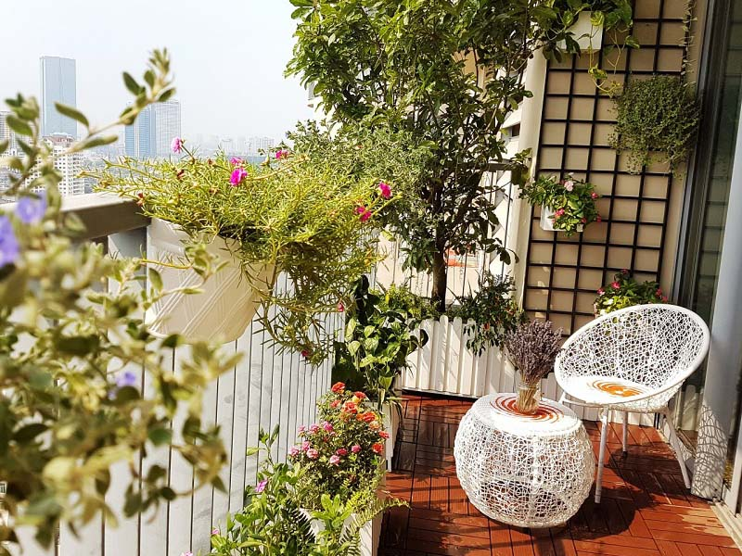
Ban công

Slide 16
Trên ban công nhà Thu trồng những loại cây gì?

Slide 17
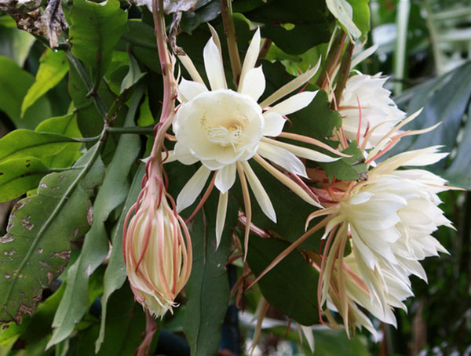
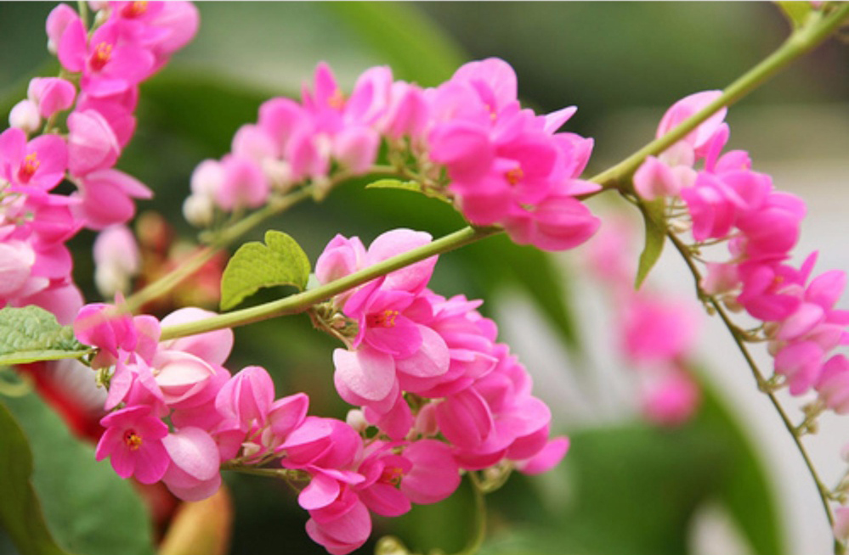
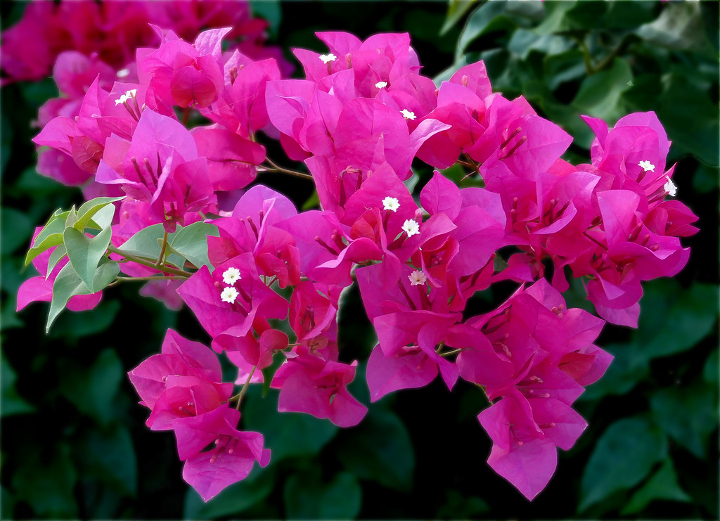
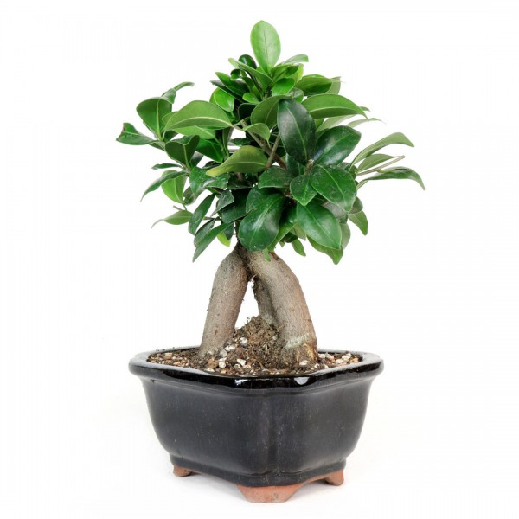
Cây quỳnh
Cây hoa ti gôn
Cây hoa giấy
Cây đa Ấn Độ

Slide 18
Mỗi loài cây trên ban công nhà bé Thu có những đặc điểm gì nổi bật ?

Slide 19
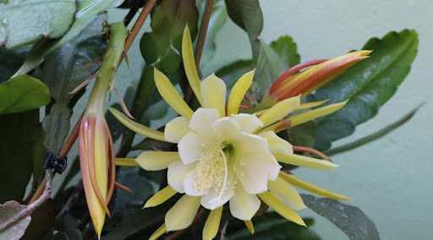
Cây quỳnh
Lá dày, giữ được nước

Slide 20
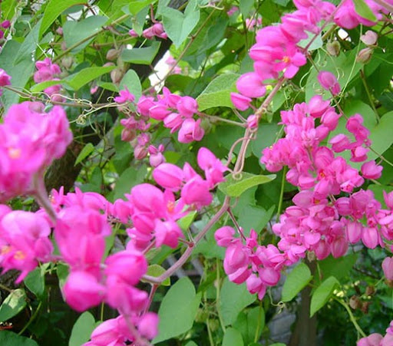
Cây hoa ti gôn
Thích leo trèo, cứ thò những cái râu ra, theo gió ngọ nguậy như những cái vòi voi bé xíu.

Slide 21
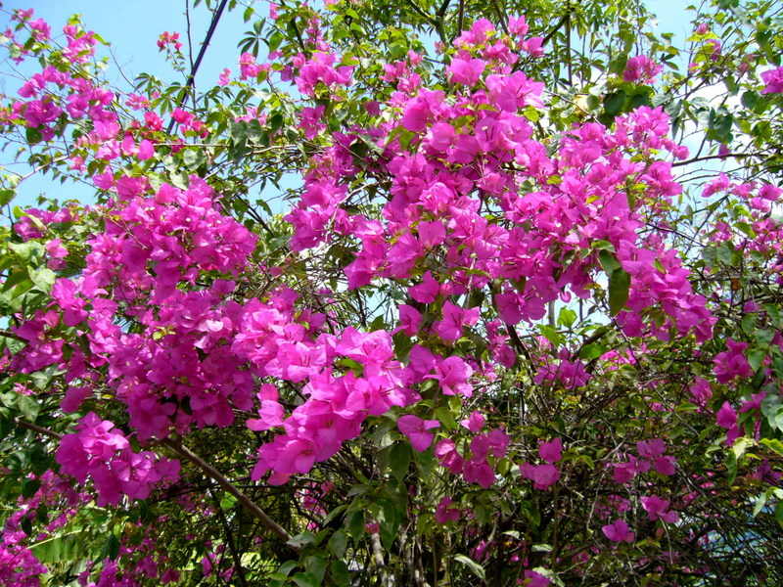
Cây hoa giấy
Bị vòi ti gôn quấn nhiều vòng

Slide 22
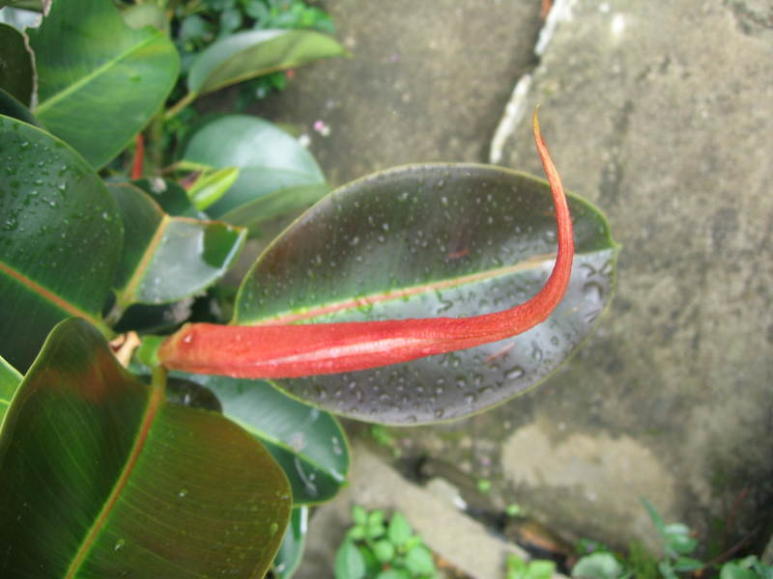
Cây đa Ấn Độ
Bật ra búp đỏ hồng, nhọn hoắt; nó xoè ra chiếc lá nâu rõ to, ở trong lại hiện ra cái búp đa mới nhọn hoắt, đỏ hồng…

Slide 23
Bạn Thu chưa vui vì điều gì?
Vì bạn Hằng ở nhà dưới cứ bảo ban công nhà Thu không phải là vườn.

Slide 24
Một sớm chủ nhật đầu xuân Thu phát hiện ra điều gì?
Thu phát hiện ra chú chim lông xanh biếc đậu xuống cành lựu. Nó săm soi mổ mổ mấy con sâu rồi thản nhiên rỉa cánh hót lên mấy tiếng líu ríu.

Slide 25
Vì sao khi thấy chim về đậu ở ban công, Thu muốn báo ngay cho Hằng biết ?
Vì Thu muốn Hằng công nhận ban công nhà mình cũng là vườn.

Slide 26
Vì sao Thu phải cầu viện ông?
Vì khi Hằng lên thì chú chim đã bay đi, Thu sợ Hằng không tin lời mình.

Slide 27
Khi Thu cầu viện ông đã nói gì?
“Ừ, đúng rồi ! Đất lành chim đậu có gì lạ đâu hả cháu?”

Slide 28
Em hiểu “Đất lành chim đậu” là thế nào ?
Nơi tốt đẹp, thanh bình sẽ có chim về đậu, sẽ có người tìm đến để làm ăn.

Slide 29
Hai ông cháu bé Thu là người như thế nào?
Hai ông cháu bé Thu rất yêu thiên nhiên, cây cối, chim chóc. Hai ông cháu chăm sóc cho từng loài cây rất tỉ mỉ.

Slide 30
Bài đọc muốn nói với chúng ta điều gì?

Slide 32
3
Luyện đọc diễn cảm

Slide 33
Luyện đọc diễn cảm
Một sớm chủ nhật đầu xuân, khi mặt trời vừa hé mây nhìn xuống, Thu phát hiện ra chú chim lông xanh biếc sà xuống cành lựu. Nó săm soi, mổ mổ mấy con sâu rồi thản nhiên rỉa cánh, hót lên mấy tiếng líu ríu. Thu vội xuống nhà Hằng mời bạn lên xem để biết rằng: Ban công có chim về đậu tức là vườn rồi ! Chẳng ngờ, khi hai bạn lên đến nơi thì chú chim đã bay đi. Sợ Hằng không tin, Thu cầu viện ông:
- Ông ơi, đúng là có chú chim vừa đỗ ở đây bắt sâu và hót nữa ông nhỉ !
Ông nó hiền hậu quay lại xoa đầu cả hai đứa:
- Ừ, đúng rồi ! Đất lành chim đậu, có gì lạ đâu hả cháu ?

Slide 34
Luyện đọc diễn cảm
Một sớm chủ nhật đầu xuân, khi mặt trời vừa hé mây nhìn xuống, Thu phát hiện ra chú chim lông xanh biếc sà xuống cành lựu. Nó săm soi, mổ mổ mấy con sâu rồi thản nhiên rỉa cánh, hót lên mấy tiếng líu ríu. Thu vội xuống nhà Hằng mời bạn lên xem để biết rằng: Ban công có chim về đậu tức là vườn rồi ! Chẳng ngờ, khi hai bạn lên đến nơi thì chú chim đã bay đi. Sợ Hằng không tin, Thu cầu viện ông:
- Ông ơi, đúng là có chú chim vừa đỗ ở đây bắt sâu và hót nữa ông nhỉ !
Ông nó hiền hậu quay lại xoa đầu cả hai đứa:
- Ừ, đúng rồi ! Đất lành chim đậu, có gì lạ đâu hả cháu ?

Slide 35
CỦNG CỐ
Bài đọc muốn nói với chúng ta điều gì?
Mỗi người hãy yêu quý thiên nhiên, làm đẹp môi trường sống trong gia đình và xung quanh mình.

Slide 36
Chúc các con học tập tốt!

Slide 37

Luyện đọc nhóm

Slide 38
NỘI DUNG
Bài văn nói lên tình cảm yêu quý thiên nhiên của hai ông cháu bé Thu và muốn mọi người luôn làm đẹp môi trường xung quanh mình.

